Slide 1
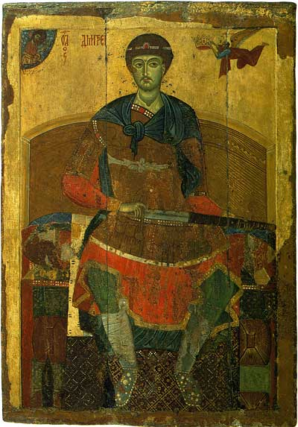
Великомученик
Димитрий
Солунский
Солуский

Slide 2
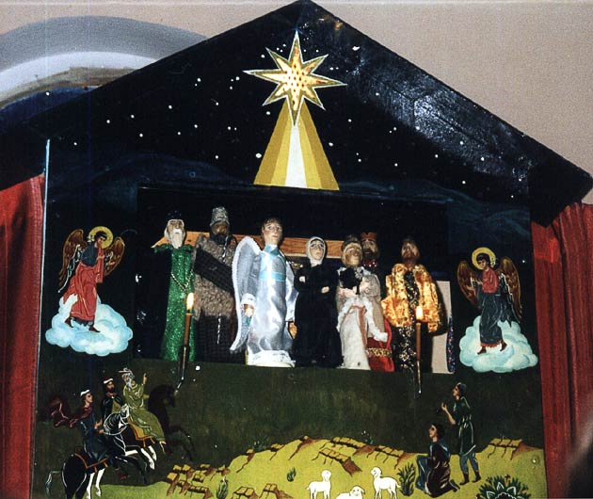

Slide 3
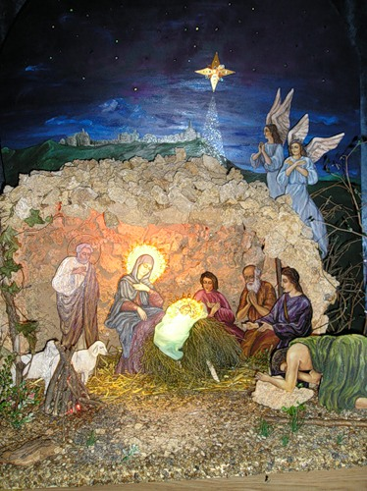

Slide 4
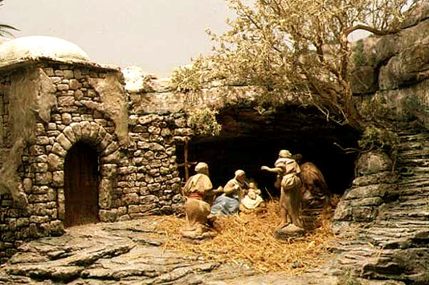

Slide 5
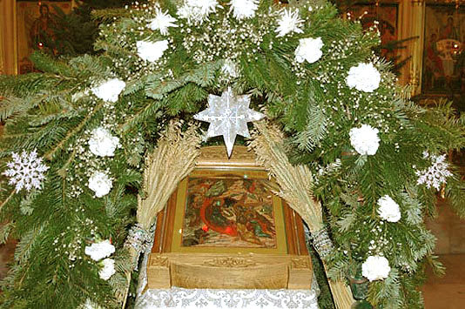

Slide 6
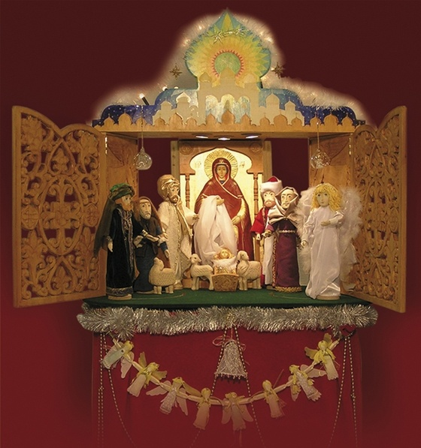

Slide 7
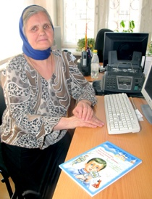
Ларькина Ольга Ивановна

Slide 8
Вышла в свет новая сказочная повесть заместителя редактора Православной газеты
«Благовест» Ольги Ларькиной.
«Удивительные приключения Димки Голубева, которые помогли ему стать человеком».

Slide 9
- Ольга Ивановна, как родилась идея написать сказку?
- Когда-то в детстве я прочитала, будто кошка так устроена, что при падении с любой высоты упадет на все четыре лапки.
Я представила, как больно будет бедной кошке. Она же переломает свои хрупкие лапки!

Slide 10
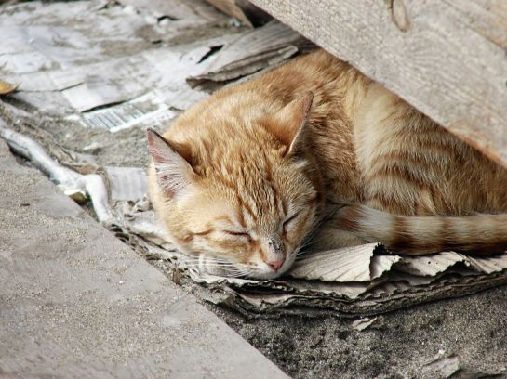

Slide 11
- То есть вы не поверили научному факту?
- Я чувствовала боль беззащитной Божьей твари, и в душе родилось желание как-то защитить и животное, и предостеречь людей…

Slide 12
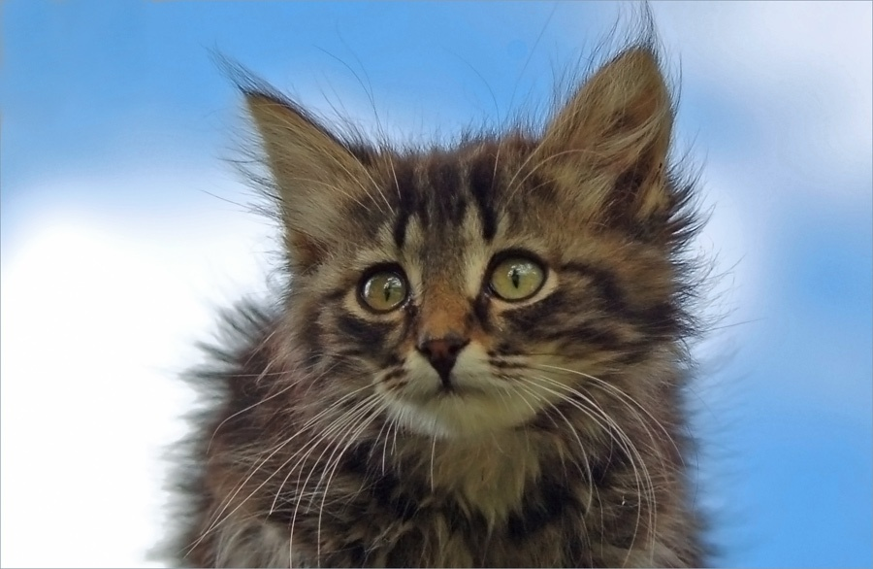

Slide 13
- Вы сами не знали, как закончится ваша сказка?
Не знала до последнего. Были моменты, когда казалось: ну все уже, хватит бедному мальчишке мучиться, но…
Нет - ему надо было еще многое сделать, многое пережить и осознать в своей жизни.

Slide 14
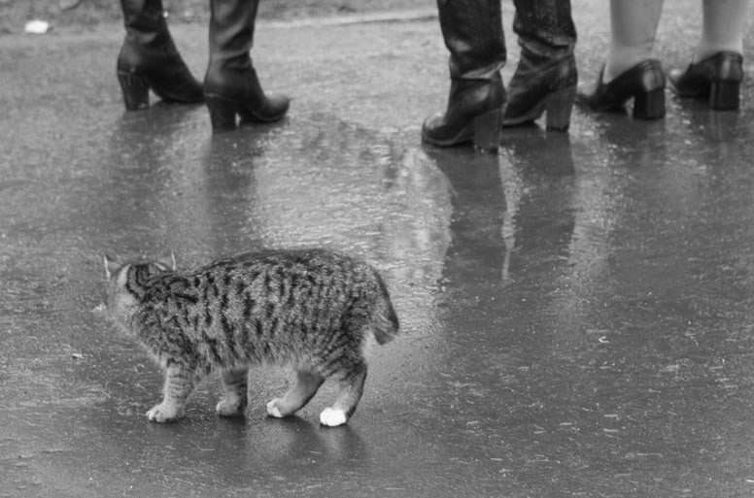

Slide 15
Наши дети вырастают на синтетической еде, на жвачках - в том числе и духовных, без добрых мультфильмов, среди множества проявлений зла и неправды, поэтому зачастую уже и не знают, что такое хорошо и что такое плохо.

Slide 16
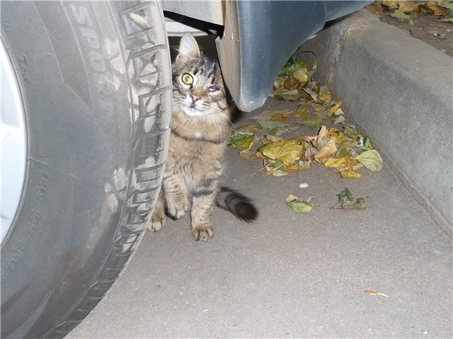

Slide 17
- Герой вашей сказки по сюжету несколько схож с героем сказки «Чудесное путешествие Нильса с дикими гусями» Сельмы Лагерлеф. Чтобы стать человеком, Нильсу пришлось помочь многим, и тем самым он помог себе…

Slide 18
- Любую ситуацию нужно приложить к себе. Разве ты хотел бы, чтобы тебя обижали, на тебе срывали зло или ставили бесчеловечные эксперименты. Когда поступаешь по-доброму, то и все вокруг отзывается добротой.

Slide 19
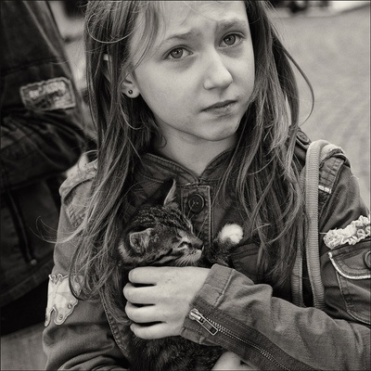

Slide 20
Так сказал Христос: как хочешь, чтобы с тобой поступали, так сам поступай с людьми.

Slide 21
- Почему после долгой разлуки встреча героев происходит именно в храме?
- Только путь к Богу помогает человеку стать таким, как его замыслил Творец.

Slide 22
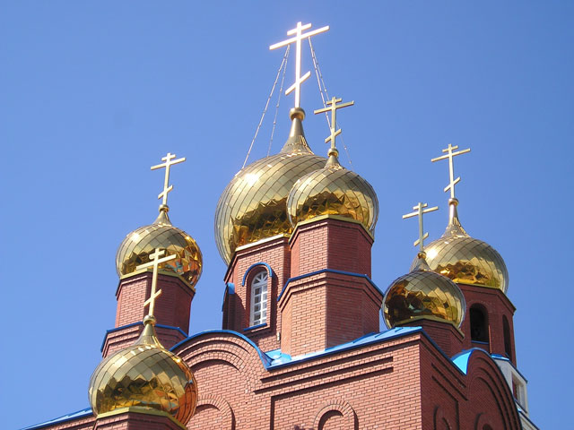

Slide 23
